Slide 1
Shrnutí předchozí hodiny, co si vybavujete?

Slide 2
Vnitřní dimenze: HOTSPOTy
FRONTEX (EBCG) zajišťuje návraty migrantů
Evropský podpůrný úřad pro otázky azylu (EASO) zajišťuje registraci žadatelů
EUROPOL a EUROJUST pomáhá členským státům s rozbitím pašeráckých sítí
1. Nestojí to na právním základě, migranti se nemají jak bránit proti návratům
2. Mnoho to jižním státům nepomohlo, členské státy nedodaly dostatek lidí
3. Nevedlo to k zlepšení životních podmínek migrantů (nedostatek vody, jídla, léků apod.)
4. Neférové jednání s migranty – strávení týdnů a měsíců v detenčních kempech

Slide 3
Vnitřní dimenze: relokace a přesídlení
Dočasný relokační schéma – září 2015
do roku 2017 měly čl. státy přesídlit mezi sebe 160 000 žadatelů o azyl
Kdo byl proti? Kdo se zdržel?
Slovensko, jako předsednická země navrhla tzv. „flexibilní solidaritu“, stálý mechanismus
Členské státy buď přijmou žadatele o azyl, nebo pomohou finančně, či expertně
Něco podobného se odráží v aktuálním návrhu z rukou Evropské komise.
Je to cesta?

Slide 4
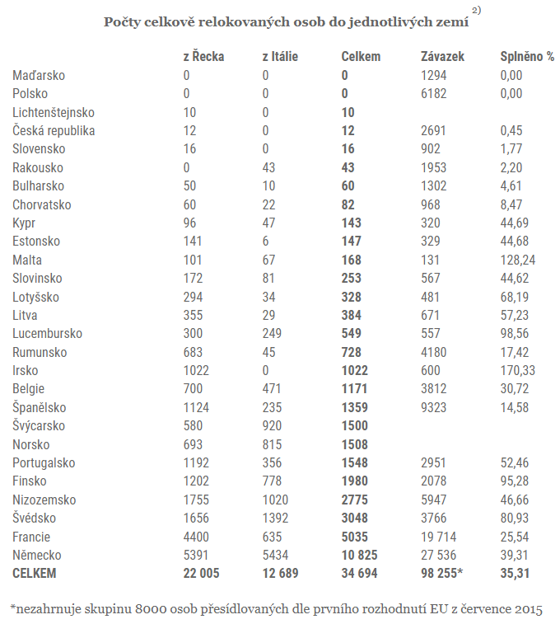

Slide 5
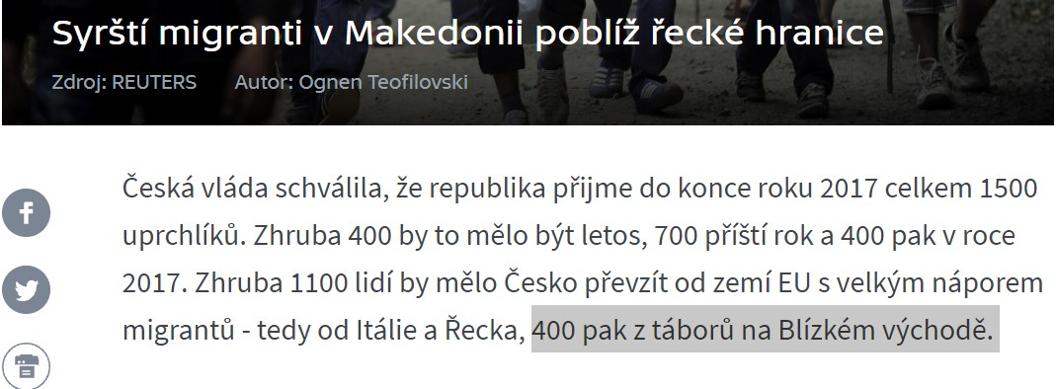
Kvóty, příklad ČR
Dobrovolná kvóta - rozhodnutí Rady EU (1523) ze dne 14. září 2015
členské státy EU dobrovolně zavázaly přijmout v rámci relokací 40 000 osob – pro ČR to je 1 100 osob z Řecka a Itálie.
Povinná kvóta - rozhodnutí Rady EU (1601) ze dne 22. září 2015
Členské státy kvalifikovanou většinou se shodly na přijetí dalších 120 000 z Řecka, Itálie a Maďarska – pro ČR to je 1 591 osob.
Celkem tedy 2 691 plus 400 v rámci přesídlení z mimo EU.

Slide 6
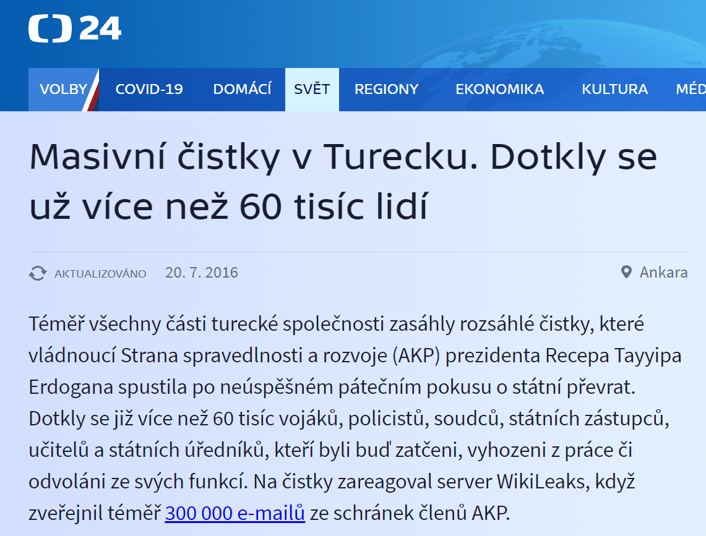
Vnitřní a vnější dimenze – definování bezpečných zemí původů
Albania, Bosnia and Herzegovina, Kosovo, the Former Yugoslav Republic of Macedonia, Montenegro, Serbia and Turkey

Slide 7
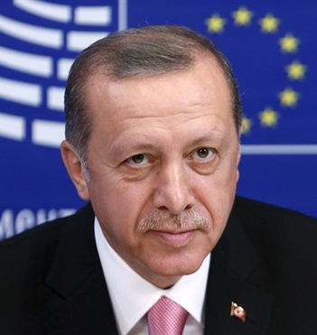
Externí dimenze: dohoda EU-Turecko dohoda
O co se jedná?
Co má Turecko výměnou:
Vízová liberalizace
6 mil. Eur na financování integrace, ubytování pro žadatele o azyl apod.
Vylepšení podmínek v celní a hospodářské spolupráci s EU
Posunutí přístupových rozhovorů

Slide 8
Dohoda EU-Turecko: kritika
Mají žadatelé o azyl zajištěnou právní ochranu v Turecku?
Ne pro-všechny je Turecko safe-third country – Turecko podepsalo Ženevskou konvenci, ale aplikuje ji jen na uprchlíky z Evropy
Závislost na Turecku
Co ti, co přišli do Řecka před uzavřením dohody?
Přesídlování z Turecka do EU je pomalé
Dohoda EU-Turecko nespadá pod architekturu EU – žádná kontrola ze strany EP, žadatelé se nemohou odvolat k ESD

Slide 9
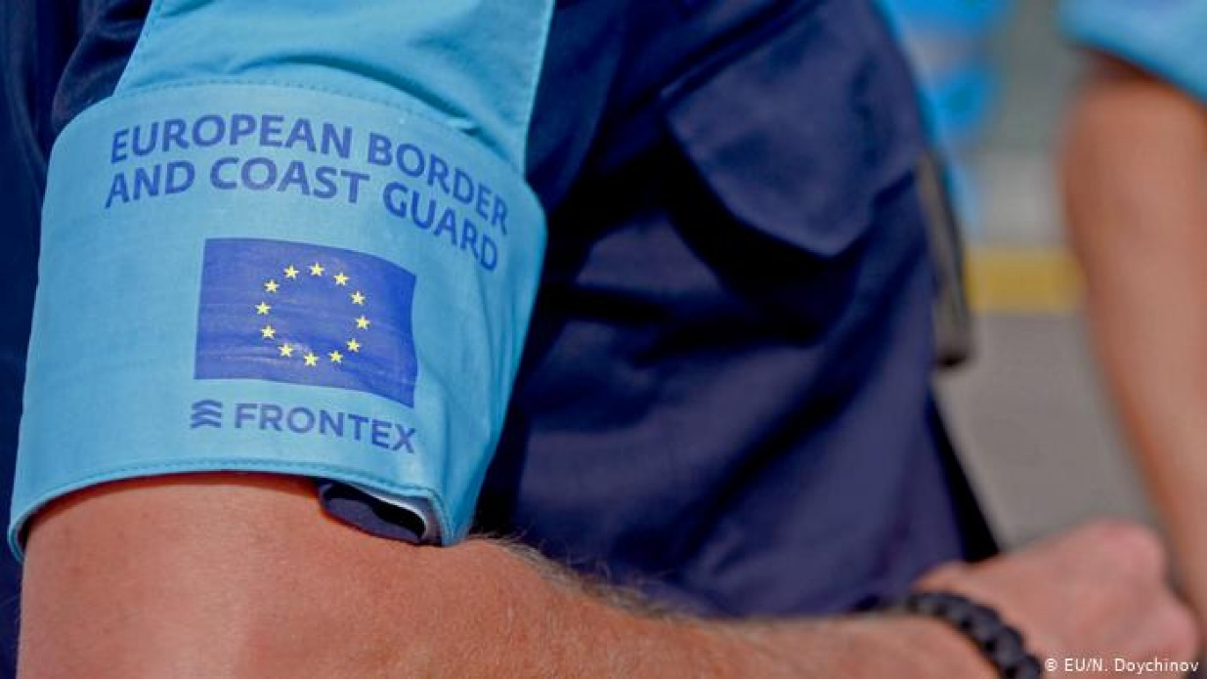
Vnější dimenze – prevence neregulérní migrace (vnější hranice, pašerácké sítě)
Evropská pohraniční a pobřežní stráž (EBCG)
Pokud členské státy zjistí nedostatky, mohou se dovolávat „práva zasáhnout“ pomocí EBCG - přičemž Rada může kvalifikovanou většinou rozhodnout o vyslání pohraniční stráže do členského státu
Vojenské námořní operace, např. Sophia
Rozbití pašerácké sítě a pašování lidí a prevence a záchrana lidí ve Středozemním moři

Slide 10
Vnější dimenze – Svěřenecké fondy
Cílem fondů je ovšem ze strany EU spíše prevence, než posílení daných regionů (Niemann, Zaun 2018)
The EU Regional Trust Fund for Syria has been established in December 2014
The Emergency Trust Fund for Africa, established at the Valletta Summit in November 2015
The Bêkou Trust Fund for the Central African Republic, July 2014

Slide 11
Spolu-rozhodování v tématu migrace

Slide 12
Institucionalizace ASFJ
Maastrichtská smlouva 1992-1993, Smlouva o EU

Slide 13
Amsterdamská smlouva 97-99
Přesouvá otázky volného pohybu do prvního pilíře do včetně Schengenských acquis
Zavádí 5-leté přechodné období

Slide 14
Rok 2004 a důsledky komunitarizace
konec přechodného období:
1. zapojení EP ve formě spolurozhodování
2. aplikace kvalifikované většině
3. EK jako legislativní iniciátor
Haagský program – pětiletý program rozvoje ASFJ pomocí sekundárního práva – návrh na vytvoření jednotné unijní azylové a vízové politiky
VIS
Frontex – boj proti neregulérní migraci
Modré karty (harmonizace pravidel zaměstnávání občanů třetích zemí) jako podpora „legální“, ekonomické migrace
Cílem bylo vytvořit jednotnou unijní azylovou a vízovou politiku

Slide 15
Lisabonská smlouva
Politika EU v oblasti migrace, azylu a ochrany hranic se řídí principem solidarity a spravedlivého rozdělení odpovědnosti mezi členské státy, a to i po finanční stránce
Posílení Frontexu
Popisuje jednotný azylový status a status doplňkové ochraně
Migrační politika:
1. řízení migračních toků
2. Spravedlivé zacházení se státními příslušníky třetích zemí
3. Prevence a boj s „neregulérní migrací“
4. Boj proti obchodování s lidmi
Členské státy si stále sami regulují objem přicházejících lidí za účelem hledání práce

Slide 16
Komunitarizace, spolurozhodování

Slide 17
Členské státy: strong vs. weak regulators
Strong regulators mají efektivně fungující správní orgány, které jsou schopné zpracovat velký počet žádostí o azyl a využít je k vytvoření hustého regulačního rámce, včetně právních předpisů. Jsou připaveni vyjednat stanoviska na úrovni EU, která jim vyhovují.
Weak regulators musely azylové systémy budovat od nuly v návaznosti na legislativu EU, byly zahlceny, jejich vyjednávací pozice byla velmi slabá.

Slide 18
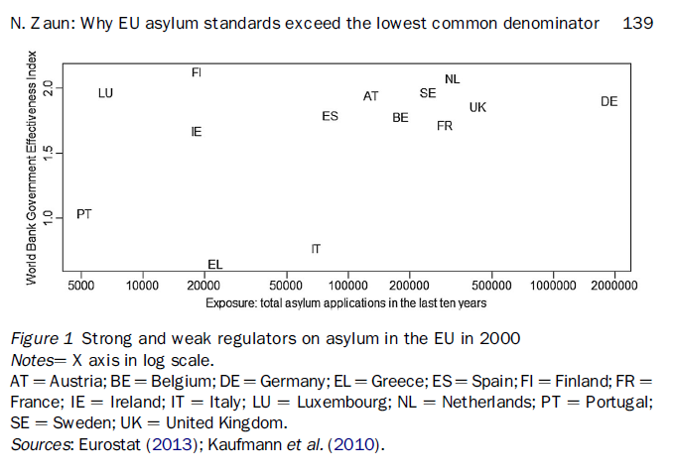

Slide 19
Evropský parlament po roce 2005

Slide 20
Vysvětli pojem „shadow of hierarchy“ a jaký to má dopad na evropskou migrační a azylovou politiku?

Slide 21
Další hodina
Jaké narativy jste ve spojení s migrací zaznamenali ve svém okolí nebo ve veřejném diskursu?
Zaměřte se na konkrétní typy migrace, nemíchejte vše dohromady. Narativy se líší dle kontextu.

